Slide 1
Design Patterns

Slide 2
Design Patterns
01
Definição
02
Mitos e Fatos
05
Como selecionar um padrão
03
Vantagens e desvantagens
06
Como usar um padrão
04
Catálogo de padrões
07
Exemplos de uso com Nestjs

Slide 3
Design Patterns - Definição
Descreve soluções para problemas que ocorrem com frequência no desenvolvimento de software (Gamma 95)
O que é?
Um bom padrão
Resolve um problema;
É um conceito aprovado;
É uma solução não óbvia
Elementos Essenciais
Nome
Problema
Intenção
Solução

Slide 4
Design Patterns – Mitos e Fatos
🧨 Mito | ✅ Fato
Design Patterns são complicados e desnecessários para coisas simples. | Patterns não são obrigatórios, mas ajudam a organizar a complexidade quando ela aparece.
São difíceis de aprender e decorar. | Você não precisa decorar todos — basta entender os mais comuns e consultar o catálogo quando necessário.
Isso é coisa de Java, não serve para TypeScript ou NestJS. | Patterns são independentes de linguagem. NestJS, por exemplo, usa diversos internamente.
Usar patterns é overengineering. | Overengineering é aplicar sem necessidade. Patterns bem aplicados evitam ifs, duplicação e acoplamento.
Consigo resolver tudo com if e switch. | Funciona no curto prazo, mas prejudica extensibilidade. Patterns como Strategy ou Command resolvem isso melhor.
Não tenho tempo de estudar isso. | Aprender os principais patterns leva menos tempo que dominar um framework novo — e serve para toda a carreira.

Slide 5
Design Patterns – Vantagens e Desvantagens
Vantagens
Reutilização de soluções maduras
Vocabulário comum entre devs
Aderência ao SOLID
Melhoria na manutenção
Aumenta a extensibilidade do sistema
Desvantagens
Overengineering
Curva de aprendizado
Pode aumentar a complexidade inicial
Aplicação incorreta

Slide 6
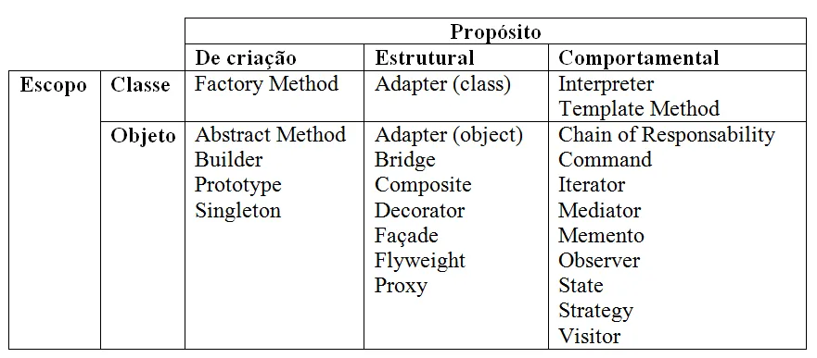
Design Patterns – Catálogo de Padrões

Slide 7
Design Patterns – Como selecionar um padrão
Propósito ou finalidade
É um problema de criação, estrutura ou comportamento de um objeto?
Intenção
O que o padrão promete resolver
Sintoma
Qual dor aparece no código? (Ex.: acoplamento, duplicação, rigidez etc.)
SOLID
Qual princípio está sendo violado que o padrão ajuda a remediar?

Slide 8
Design Patterns – Como usar um padrão
1. 🔎 Identifique o sintoma no código
2. 🧠 Classifique o tipo de problema
3. 🧩 Verifique o princípio SOLID violado
4. 🛠️ Consulte os padrões GoF indicados
5. 📋 Aplique o padrão de projeto

Slide 9
Design Patterns – Como usar um padrão
Etapa 1 – Identifique o sintoma no código
• Classe muito grande ou com muitas responsabilidades
• Muitos if/else ou switch
• Dificuldade para testar
• Mudanças quebram outras partes
• Subclasses com comportamentos inesperados

Slide 10
Design Patterns – Como usar um padrão
Etapa 2 – Classifique o tipo de problema
🏗️ Criação:
- Muitos 'new' espalhados
- Lógica complexa para instanciar
🧱 Estrutura:
- Acoplamento excessivo
- Difícil entender a composição de objetos
⚙️ Comportamento:
- Fluxos confusos, regras espalhadas
- Muitos if/else, execução em etapas

Slide 11
Design Patterns – Como usar um padrão
Etapa 3 – Princípio SOLID violado
SRP – Muitas responsabilidades
OCP – Precisa alterar código para mudar
LSP – Subclasses quebram o contrato
ISP – Interfaces com métodos inúteis
DIP – Dependência de concretos

Slide 12
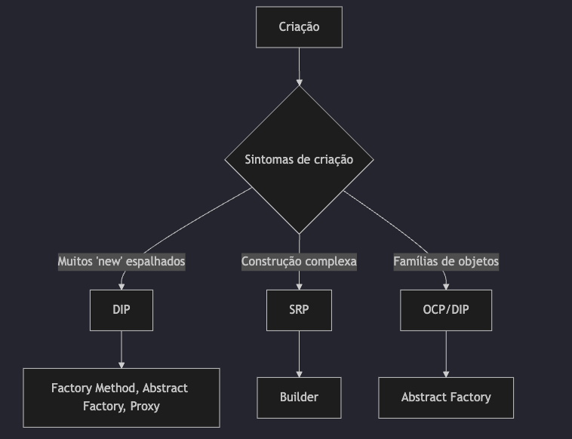
Design Patterns – Como usar um padrão
Etapa 4 – Consulte o padrão GOF aplicável

Slide 13
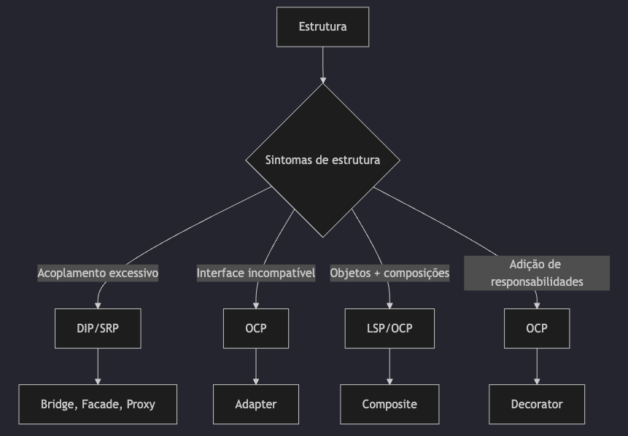
Design Patterns – Como usar um padrão
Etapa 4 – Consulte o padrão GOF aplicável

Slide 14
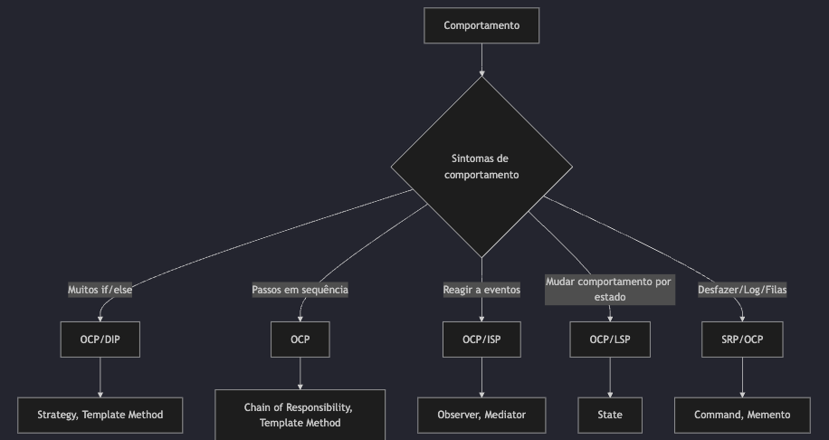
Design Patterns – Como usar um padrão
Etapa 4 – Consulte o padrão GOF aplicável

Slide 15
Design Patterns – Como usar um padrão
Etapa 5 – Aplique o padrão de projeto
1. Estude o pattern escolhido
2. Modele com base no problema
3. Refatore com segurança
4. Verifique se o SOLID foi restaurado

Slide 16
Exemplos de uso com NestJs

